Slide 1
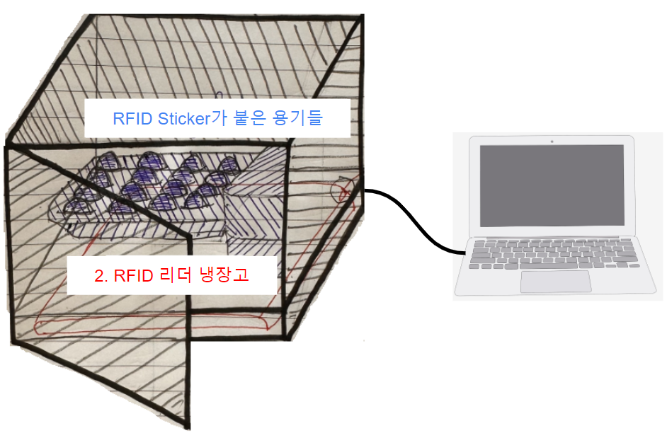
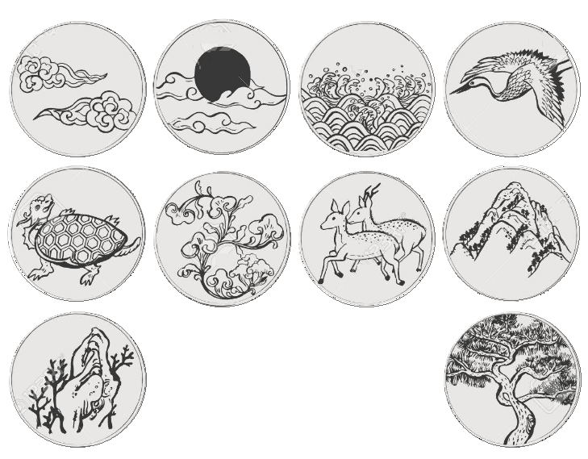
제품명: 유통기한 타이머
1. RESET기
구성물
RESET기
RFID 리더 냉장고
노트북
RFID칩 스티커
3. 노트북
OK
MODE
4. RFID칩 스티커
3
사용법:
1. 원하는 반찬통에 RFID칩 스티커를 붙인다.
2. RESET에 원하는 기한을 입력하고 스티커를 스캔한다.
3. 냉장고에 반찬통을 넣는다.
4. 반찬통이 기한보다 오래 있었다면 버리라고 알려준다.
1
2
4
5
6
7
8
9
:RFID 칩
10

Slide 2
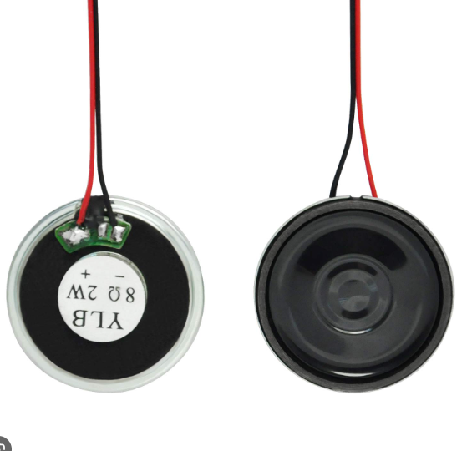
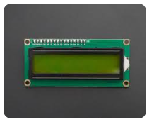
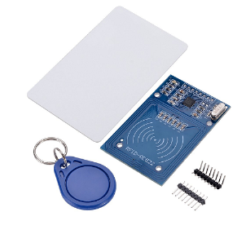
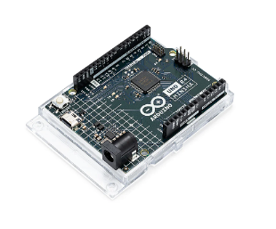
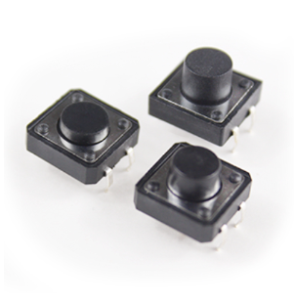
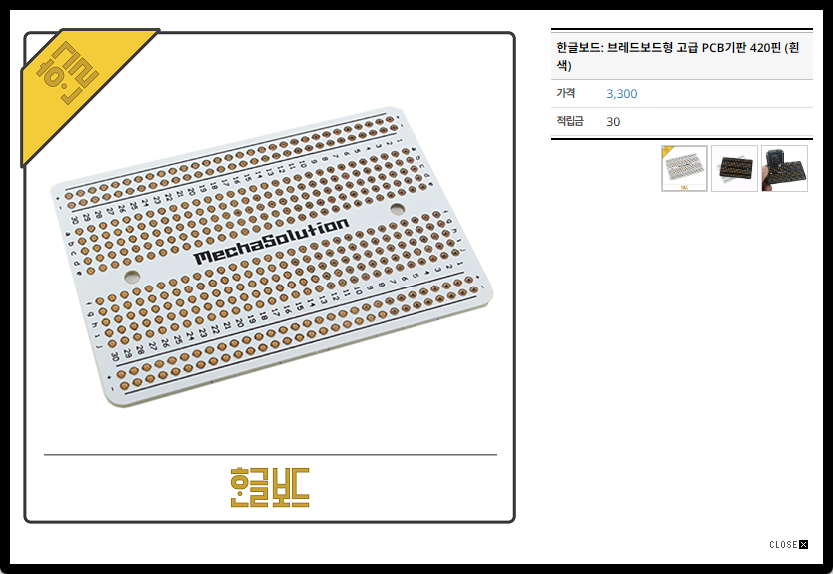
RESET기
7일
OK
MODE
일수를 정할 수 있는 모드 e.g. 4일
일자를 정할 수 있는 모드 e.g. 2024.04.01
마이크로프로세서는
Arduino UNO
곽은 시간 없으니 레이저 프린터로
위의 모양 버튼은 3D프린터로 뽑으면 됨

